Slide 1
Clausula JOIN LinQ
La cláusula ‘join’ es útil para asociar elementos de diferentes secuencias de origen que no tienen una relación directa en el modelo de objetos.
El único requisito es que los elementos de cada fuente compartan algún valor que se pueda comparar para la igualdad
Algunas clausulas usadas dentro de un join:
equals palabra clave contextual se usa en una join cláusula en una expresión
On palabra clave contextual se utiliza en la cláusula de unión de una expresión de consulta para especificar la condición de unión.

Slide 2
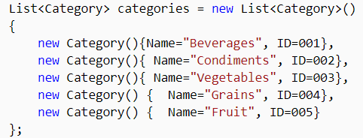
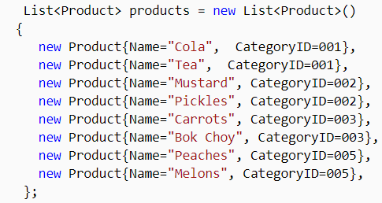

1.1 Clausula JOIN LinQ
No nos mostrara el Id de categoría 4, por que no se encuentra en producto
Nombre tabla
Campo relacionar
Nombre tabla
Campo relacionar
Nos permite unir 2 fuentes de datos
El ‘on’ es para relacionar los campos

Slide 3
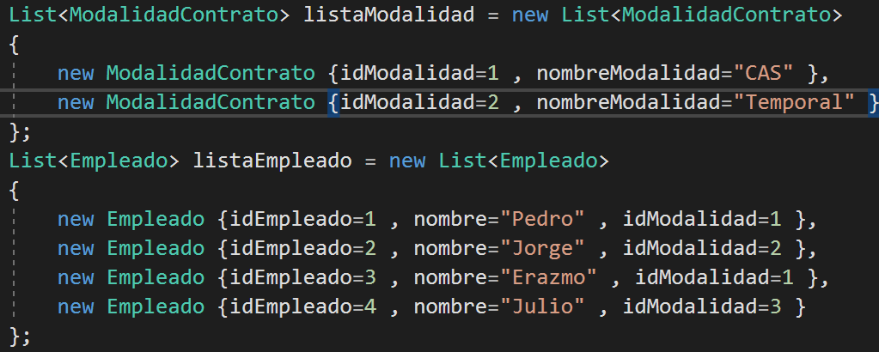
¡Ejercicio 1.1 a practicar! (Inner Join)
Mediante una consulta linQ imprimir el siguiente resultado: El empleado : ……….(nombre empleado) es ………………..(nombre de modalidad) . Solo para aquellos que su modalidad esta definida en la lista llamada listaModalidad.
Notes:
public class ModalidadContrato
{
public int idModalidad { get; set; }
public string nombreModalidad { get; set; }
public int idModalidad { get; set; }
}
public class Empleado
{
public int idEmpleado { get; set; }
public string nombre { get; set; }
public int idModalidad { get; set; }
}
List<ModalidadContrato> listaModalidad = new List<ModalidadContrato>
{
new ModalidadContrato {idModalidad=1 , nombreModalidad="CAS" },
new ModalidadContrato {idModalidad=2 , nombreModalidad="Temporal" },
};
List<Empleado> listaEmpleado = new List<Empleado>
{
new Empleado {idEmpleado=1 , nombre="Pedro" , idModalidad=1 },
new Empleado {idEmpleado=2 , nombre="Jorge" , idModalidad=2 },
new Empleado {idEmpleado=3 , nombre="Erazmo" , idModalidad=1 },
new Empleado {idEmpleado=3 , nombre="Julio" , idModalidad=3 }
};

Slide 4
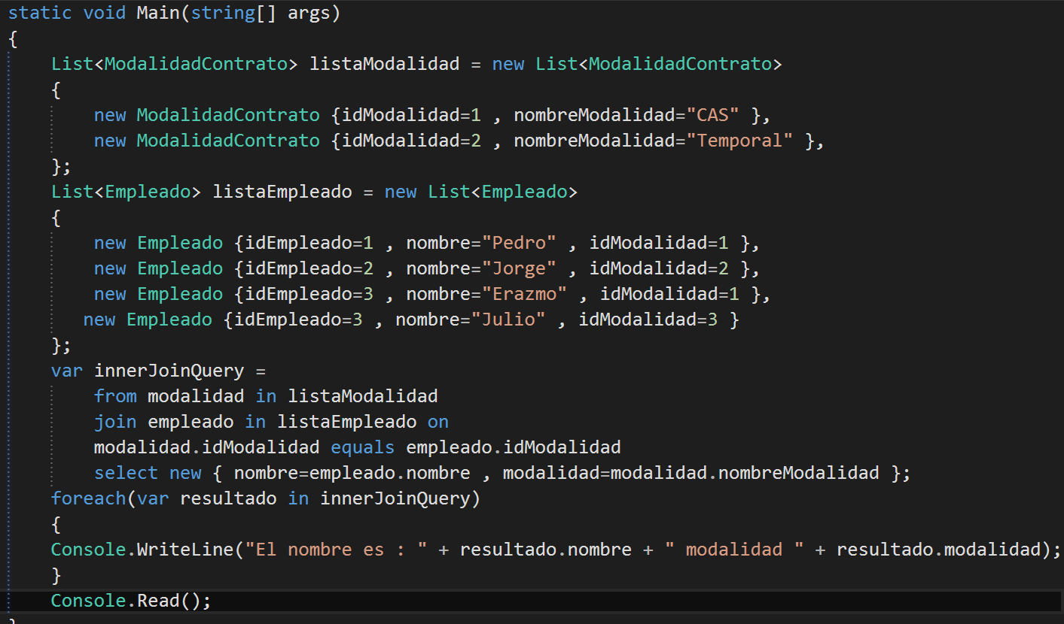
Resolución del ejercicio 1.1 Inner Join

Slide 5
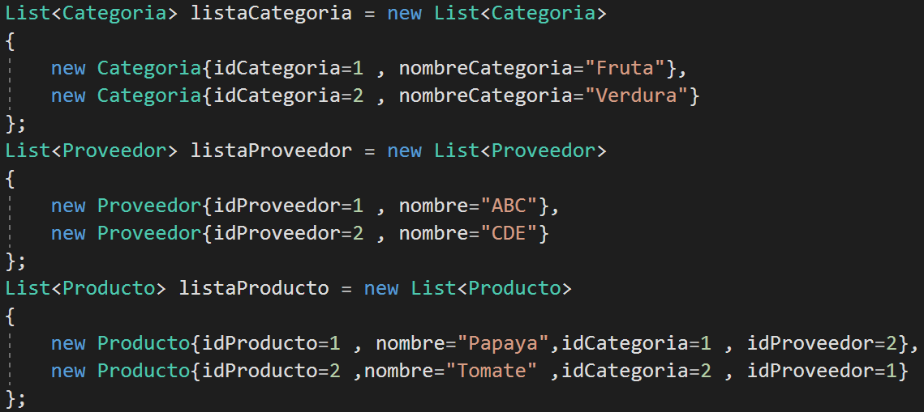
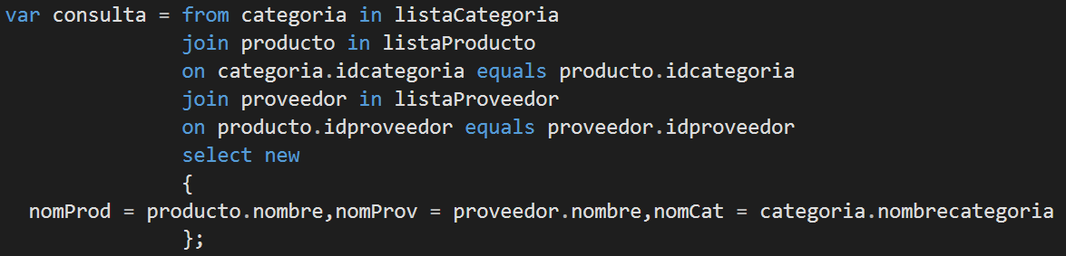
1.2 ¿Cómo unir mas de 2 tablas?
Este ejemplo muestra cómo realizar operaciones de unión en las que desea utilizar más de una clave para definir una coincidencia. Esto se logra mediante el uso de una clave compuesta. Crea una clave compuesta como un tipo anónimo
Notes:
public class Empleado
{
public string nombre { get; set; }
public int idModalidadContrato { get; set; }
public int idSexo { get; set; }
}
public class ModalidadContrato
{
public int idModalidadContrato { get; set; }
public string nombreModalidad { get; set; }
}
public class Sexo
{
public int idSexo { get; set; }
public string nombreSexo { get; set; }
}
List<Categoria> listaCategoria = new List<Categoria>
{
new Categoria{idcategoria=1 , nombrecategoria="Fruta"},
new Categoria {idcategoria=2 , nombrecategoria="Verdura"}
};
List<Proveedor> listaProveedor = new List<Proveedor>
{
new Proveedor{idproveedor=1 , nombre="ABC"},
new Proveedor {idproveedor=2 , nombre="CDE"}
};
List<Producto> listaProducto = new List<Producto>
{
new Producto{idproducto=1 , nombre="Fruta" , idcategoria=1 , idproveedor=2},
new Producto {idproducto=2 , nombre="Verdura" , idcategoria=1 , idproveedor=2}
};

Slide 6
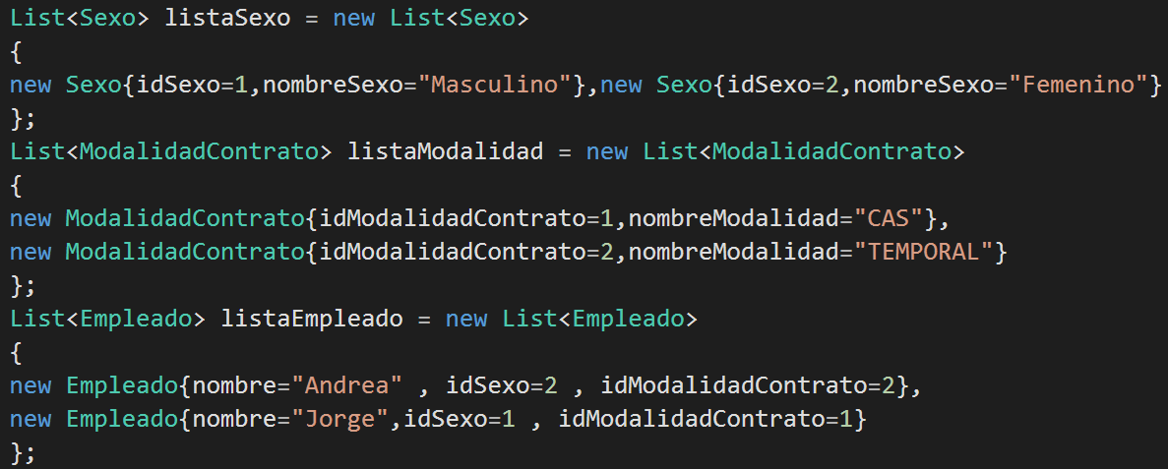

¡Ejercicio 1.2 a practicar! (Inner Join)
Se tiene 3 listas : Mostrar el nombre de la persona , el nombre del sexo , nombre de modalidad
La impresión tenga el siguiente esquema :

Slide 7
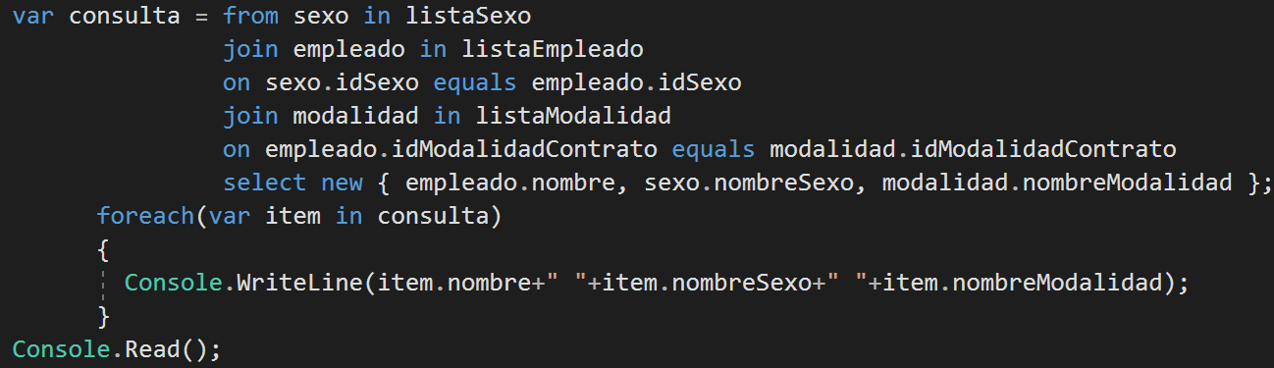
Resolución del ejercicio 1.2 Inner Join

Slide 8
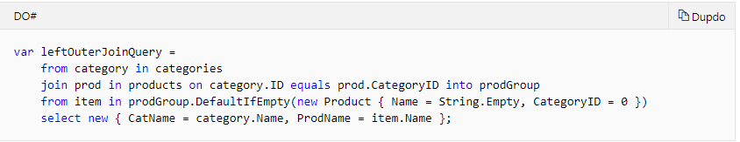
3.Izquierda combinación externa (LeftJoin)
Una combinación externa izquierda es una combinación en la que se devuelve cada elemento de la primera colección, independientemente de si tiene algún elemento correlacionado en la segunda colección. Puede usar LINQ para realizar una combinación externa izquierda llamando al método DefaultIfEmpty sobre los resultados de una combinación de grupo.
Almacena el resultado de la consulta
El on nos permite saber , por que campo se relacionara
En el caso que no hay coincidencia se tiene que poner el método DefaultIfEmpty y poner el valor que agarrara por defecto
El join nos indica unión de dos fuentes de datos
Escribimos que valores tendrá si es que no existe el categoryID de la tabla producto en Category

Slide 9
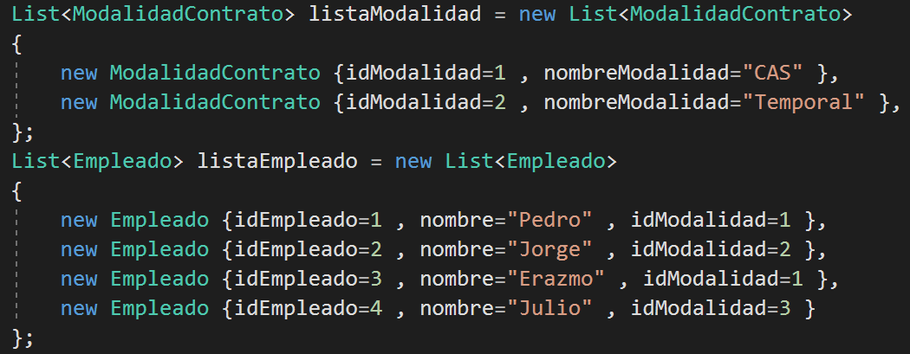
Clausula LeftOuterJoin LinQ
¡Ejercicio 3 a practicar! (Inner Join)
Teniendo como referencia la lista de empleados y la lista de ModalidadContrato . Imprimir lo siguiente para TODOS los empleados :
La persona ………..(nombre de la persona) tiene la modalidad ……………..(nombre de la modalidad) , en el caso que no este definado el Id de la modalidad , el nombre de la modalidad debe salir como “No tiene”.

Slide 10
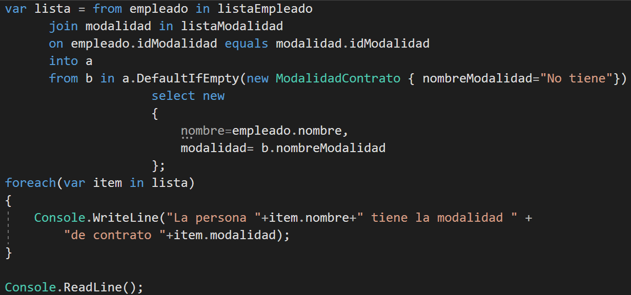
Resolución del ejercicio 3 LinQ

Slide 11
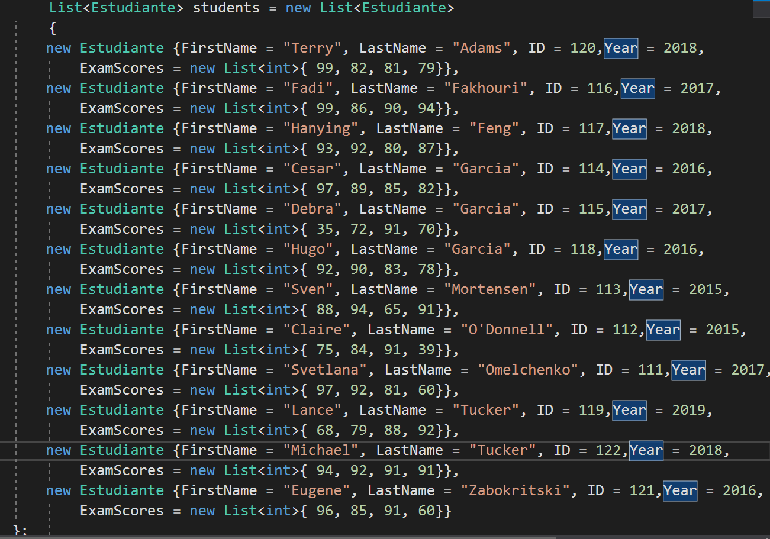
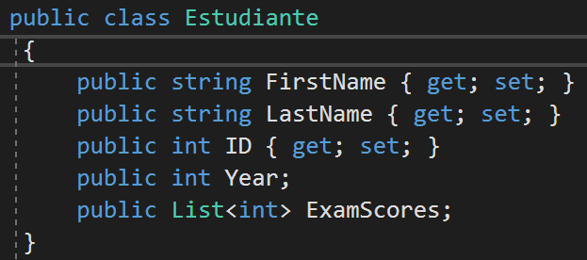
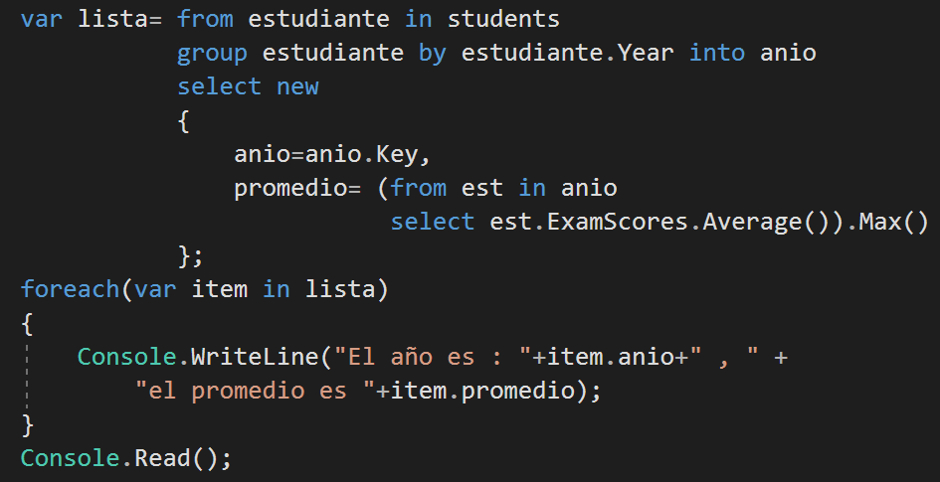
4.1 Ejemplo Subconsultas
Obtener el año , y sacar el mayor promedio de score de ese año .
Imprimir con el formato: El año es ……………… , el promedio es ……………………
Notes:
List<Estudiante> students = new List<Estudiante>
{
new Estudiante {FirstName = "Terry", LastName = "Adams", ID = 120,Year = 2018,
ExamScores = new List<int>{ 99, 82, 81, 79}},
new Estudiante {FirstName = "Fadi", LastName = "Fakhouri", ID = 116,Year = 2017,
ExamScores = new List<int>{ 99, 86, 90, 94}},
new Estudiante {FirstName = "Hanying", LastName = "Feng", ID = 117,Year = 2018,
ExamScores = new List<int>{ 93, 92, 80, 87}},
new Estudiante {FirstName = "Cesar", LastName = "Garcia", ID = 114,Year = 2016,
ExamScores = new List<int>{ 97, 89, 85, 82}},
new Estudiante {FirstName = "Debra", LastName = "Garcia", ID = 115,Year = 2017,
ExamScores = new List<int>{ 35, 72, 91, 70}},
new Estudiante {FirstName = "Hugo", LastName = "Garcia", ID = 118,Year = 2016,
ExamScores = new List<int>{ 92, 90, 83, 78}},
new Estudiante {FirstName = "Sven", LastName = "Mortensen", ID = 113,Year = 2015,
ExamScores = new List<int>{ 88, 94, 65, 91}},
new Estudiante {FirstName = "Claire", LastName = "O'Donnell", ID = 112,Year = 2015,
ExamScores = new List<int>{ 75, 84, 91, 39}},
new Estudiante {FirstName = "Svetlana", LastName = "Omelchenko", ID = 111,Year = 2017,
ExamScores = new List<int>{ 97, 92, 81, 60}},
new Estudiante {FirstName = "Lance", LastName = "Tucker", ID = 119,Year = 2019,
ExamScores = new List<int>{ 68, 79, 88, 92}},
new Estudiante {FirstName = "Michael", LastName = "Tucker", ID = 122,Year = 2018,
ExamScores = new List<int>{ 94, 92, 91, 91}},
new Estudiante {FirstName = "Eugene", LastName = "Zabokritski", ID = 121,Year = 2016,
ExamScores = new List<int>{ 96, 85, 91, 60}}
};

Slide 12
4.1 Ejercicio Subconsultas
Agrupar por “lastName” , y sacar el menor promedio de score de las personas que tienen el mismo “lastName” .
Imprimir con el formato : Su apellido es ……. , el menor promedio es ……………………

Slide 13
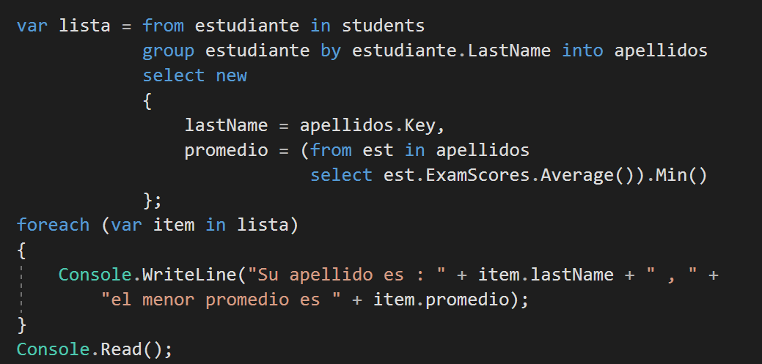
Resolución del ejercicio 4.1 Subconsultas

Slide 14
5.Expresiones Lambda
Una expresión lambda es un bloque de código (una expresión o un bloque de declaración) que se trata como un objeto. Puede pasarse como un argumento a los métodos, y también puede devolverse mediante llamadas a métodos. Las expresiones Lambda se utilizan ampliamente para:
Pasar el código que se va a ejecutar a métodos asíncronos, como Task.Run (Action) .
Escribiendo expresiones de consulta LINQ .
Creación de árboles de expresión .

Slide 15
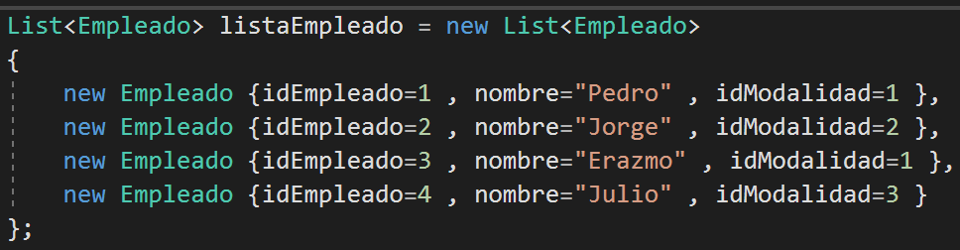
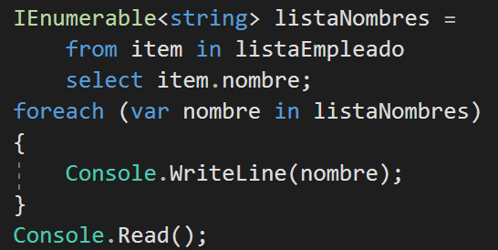
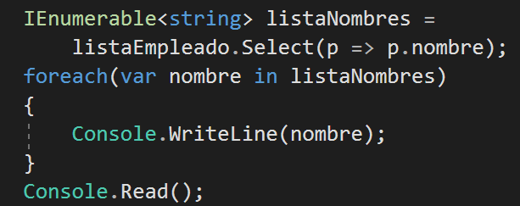
5.1¿Cómo usar un select de linQ como una expresión lambda?
Éjercicio : Se tiene una lista de empleados , devolver una coleccion de string solo con los nombres de los empleados.
Todo en una línea!!!
LinQ
VS
Exp Lambla

Slide 16
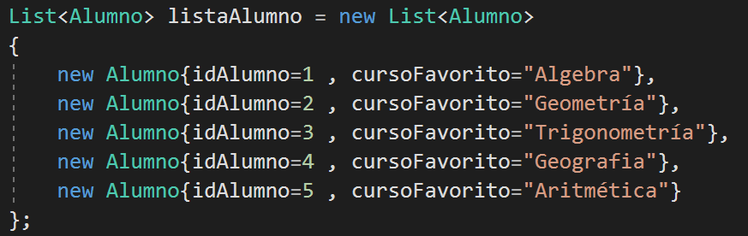

¡Ejercicio 5.1 a practicar! (Expresiones Lambda)
Se tiene una lista de alumnos , donde tiene 2 propiedades uno es el idAlumno y el otro es cursoFavorito . Listar solo los cursos favoritos de los alumnos
El formato de impresión debe ser el siguiente:

Slide 17
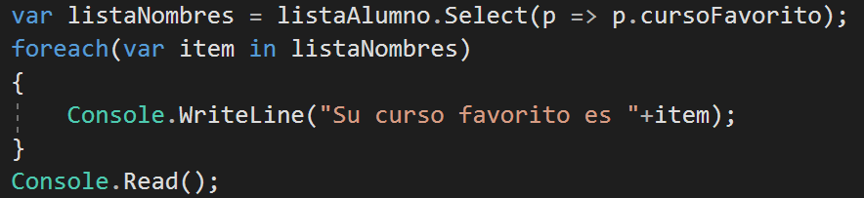
Resolución del ejercicio 5.1 Expresiones Lambda

Slide 18
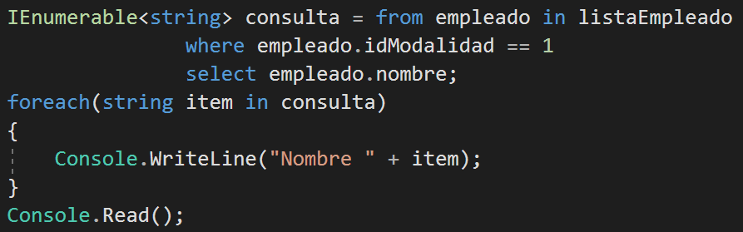
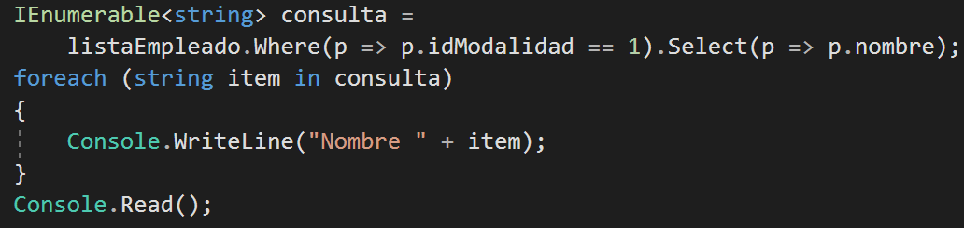
5.2¿Cómo usar un where de linQ como una expresión lambda?
Obtener una lista enumerable de string , con los nombre de los empleados que cuya idModalidad es igual a 1
LinQ
Exp Lambla
Devuelve objeto
Devuelve una cadena

Slide 19
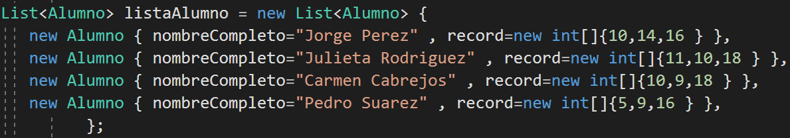

¡Ejercicio 5.2 a practicar! (Expresiones Lambda)
Se tiene la lista de los alumnos , la primera propiedad tiene su nombre completo , la segunda propiedad tiene la cantidad de dinero que le han dado en los últimos 4 días (es un array de enteros). Crear una lista donde halla objeto que tengan como propiedad su nombre completo y la suma de dinero que le dieron en los últimos 4 días (solo cuentan aquellas propinas en la suma que son mayores a 10
La respuesta debe tener el siguiente forma:

Slide 20
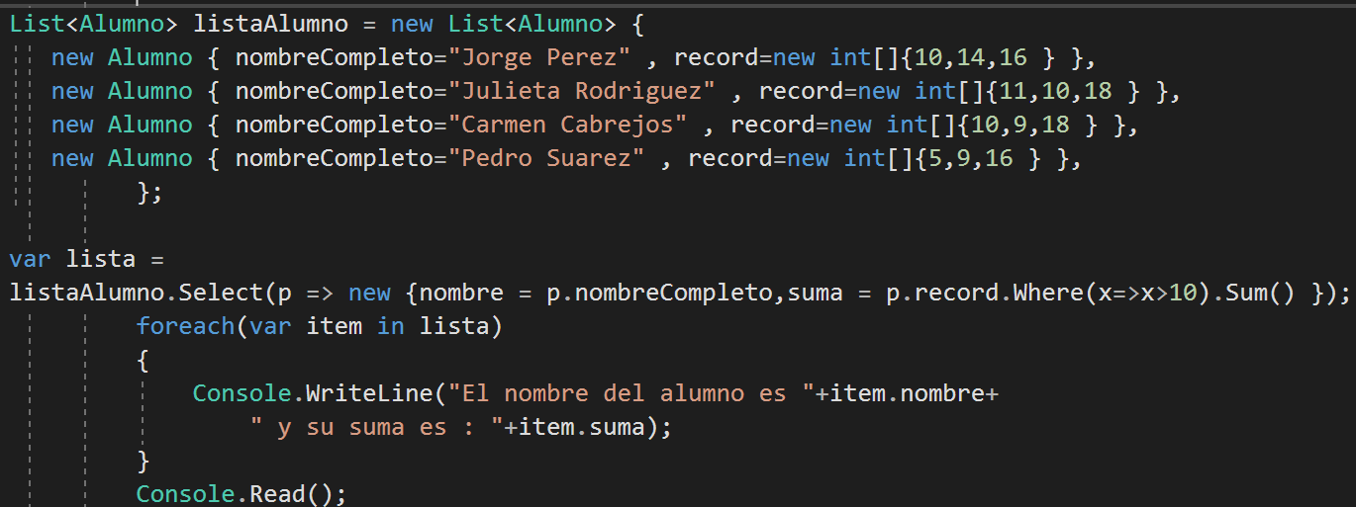
Resolución del ejercicio 5.2 Expresiones Lambda

Slide 21
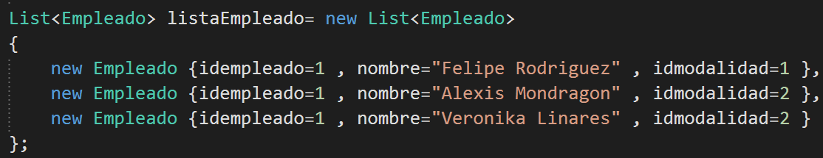
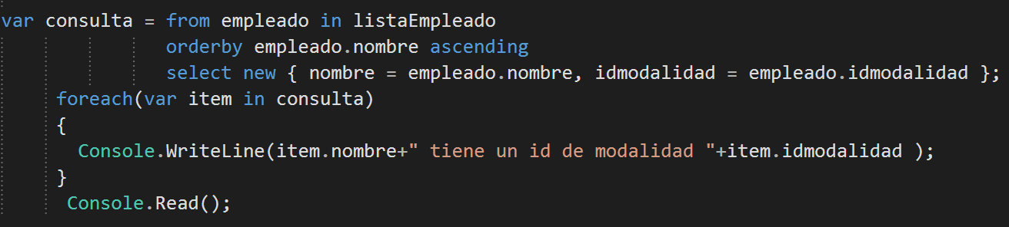
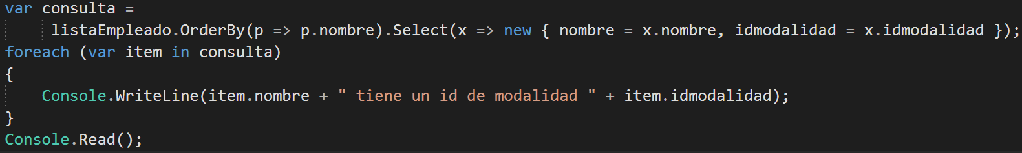
5.3¿Cómo usar un orderby de linQ como una expresión lambda?
Listar el nombre nombre del empleado y el id de la modalidad , ordenado ascendentemente por el nombre
LinQ
Exp Lambla
Notes:
public class Empleado
{
public int idempleado { get; set; }
public string nombre { get; set; }
public int idmodalidad { get; set; }
}
List<Empleado> listaEmpleado= new List<Empleado>
{
new Empleado {idempleado=1 , nombre="Felipe Rodriguez" , idmodalidad=1 },
new Empleado {idempleado=1 , nombre="Alexis Mondragon" , idmodalidad=2 },
new Empleado {idempleado=1 , nombre="Veronika Linares" , idmodalidad=2 }
};

Slide 22
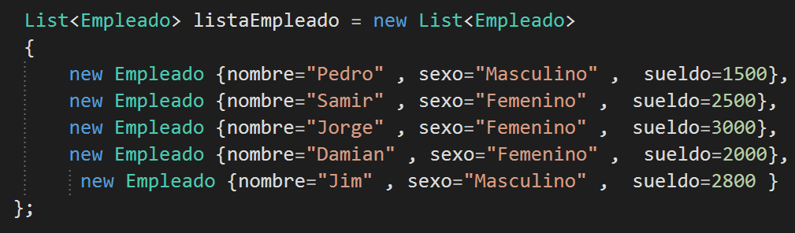
Resolución del ejercicio 1. Expresiones Lambla
¡Ejercicio 5.3 a practicar! (Expresiones Lambda)
Devolver , cuanto ganara en el año cada empleado , sabiendo que en la propiedad sueldo , se encuentra
lo que gana mensualmente. Solo de las personas que son hombres y que ganan mas de 2000 soles.
Ordenar la respuesta descendentemente por el campo sueldo.
Imprimir con el siguiente formato:

Slide 23
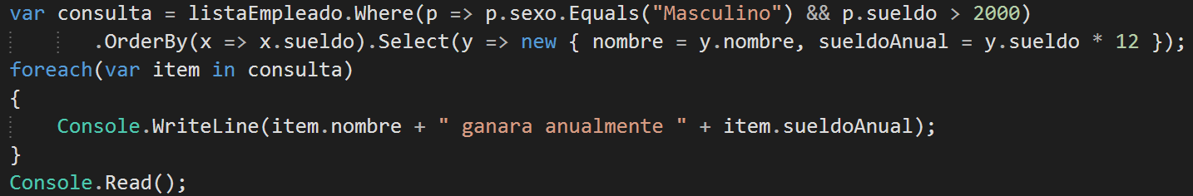
Resolución del ejercicio 5.3 Expresiones Lambda

